Slide 1
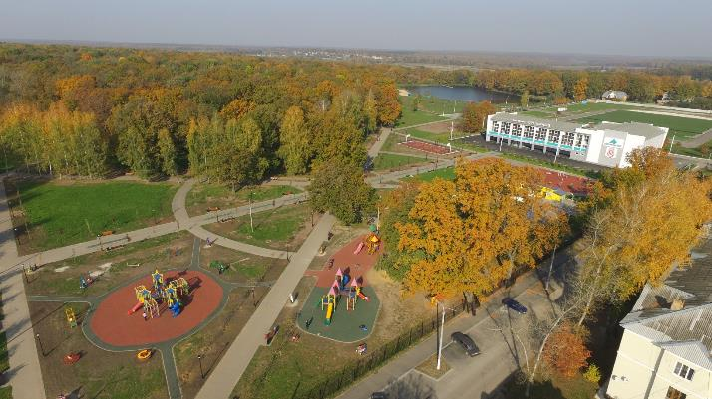
МО р.п. Первомайский
ОТЧЕТ
об исполнении бюджета МО р.п. Первомайский за 2017 год
1

Slide 2
МО р.п. Первомайский
Исполнение
доходов бюджета МО р.п. Первомайский Щекинского района по доходам за 2017 год
Вид налога | Утверждено | Исполнено на 01.01.2018 г | % исполнения
1 | 2 | 3 | 4
Налог на доходы физических лиц | 37 489,9 | 33 520,7 | 89,4
Налог на имущество физических лиц | 1 745,3 | 1 781,3 | 102,1
Земельный налог | 49 493,0 | 49 369,3 | 99,8
Доходы от использования имущества, находящегося в государственной муниципальной собственности | 4 503,2 | 2 911,2 | 64,6
Доходы от продажи материальных и нематериальных активов | 640,0 | 717,3 | 112,1
Штрафы, санкции, возмещение ущерба | 116,6 | 153,6 | 131,7
Прочие неналоговые доходы | 1 032,1 | 984,0 | 95,3
Прочие дотации бюджетам городских поселений | 50,0 | 50,0 | 100,0
Субвенции бюджетам поселений на осуществление первичного воинского учета на территориях, где отсутствуют военные комиссариаты | 369,5 | 369,5 | 100,0
Прочие межбюджетные трансферты, передаваемые бюджетам городских поселений | 14 580,4 | 12 502,8 | 85,7
Поступления от денежных пожертвований, предоставляемых негосударственными организациями получателям средств бюджетов городских поселений | 20,0 | 23,0 | 115,0
Поступления от денежных пожертвований, предоставляемых физическими лицами получателям средств бюджетов городских поселений | 32,9 | 33,0 | 100,3
ИТОГО | 110 072,9 | 102 415,7 | 93,0
2

Slide 3
МО р.п. Первомайский
Структура доходов бюджета в 2017 году
3

Slide 4
МО р.п. Первомайский
Структура расходов бюджета в разрезе разделов классификации:
 | Утвержденный план | Исполнено на 01.01.18г | % исполнения
Расходы, всего
тыс. рублей | 143 363,1 | 109 155,5 | 76,1
ОБЩЕГОСУДАРСТВЕННЫЕ ВОПРОСЫ
тыс. рублей | 14 726,9 | 12 210,2 | 82,9
% к расходам | 10,3 | 11,2
НАЦИОНАЛЬНАЯ ОБОРОНА
тыс. рублей | 369,5 | 369,5 | 100,0
% к расходам | 0,3 | 0,3
НАЦИОНАЛЬНАЯ БЕЗОПАСНОСТЬ И ПРАВООХРАНИТЕЛЬНАЯ ДЕЯТЕЛЬНОСТЬ
тыс. рублей | 1 635,5 | 1 634,2 | 99,9
% к расходам | 1,1 | 1,5
НАЦИОНАЛЬНАЯ ЭКОНОМИКА
тыс. рублей | 30 334,2 | 21 126,0 | 69,6
% к расходам | 21,2 | 19,4
ЖИЛИЩНО-КОММУНАЛЬНОЕ ХОЗЯЙСТВО
тыс. рублей | 79 205,9 | 58 994,2 | 74,5
% к расходам | 55,2 | 54,0
ОБРАЗОВАНИЕ
тыс. рублей | 245,0 | 119,4 | 48,7
% к расходам | 0,2 | 0,1
КУЛЬТУРА И КИНЕМАТОГРАФИЯ
тыс. рублей | 13 388,0 | 11 711,0 | 87,4
% к расходам | 9,3 | 10,7
СОЦИАЛЬНАЯ ПОЛИТИКА
тыс. рублей | 532,1 | 532,0 | 100,0
% к расходам | 0,4 | 0,5
ФИЗИЧЕСКАЯ КУЛЬТУРА И СПОРТ
тыс. рублей | 2 634,0 | 2 264,5 | 85,9
% к расходам | 1,8 | 2,1
СРЕДСТВА МАССОВОЙ ИНФОРМАЦИИ
тыс. рублей | 292,0 | 194,5 | 66,6
% к расходам | 0,2 | 0,2
4

Slide 5
МО р.п. Первомайский
Структура расходов бюджета в 2017 году
3

Slide 6
МО р.п. Первомайский
ОБЩЕГОСУДАРСТВЕННЫЕ ВОПРОСЫ
По данному разделу ассигнования направлены на:
Функционирование законодательных (представительных) органов государственной власти и представительных органов муниципальных образований;
Функционирование Правительства Российской Федерации, высших исполнительных органов государственной власти субъектов Российской Федерации, местных администраций;
Муниципальная программа «Совершенствование структуры собственности муниципального образования рабочий поселок Первомайский Щекинского района»;
Муниципальная программа «Развитие и поддержание информационных систем в муниципальном образовании рабочий поселок Первомайский Щекинского района»;
Муниципальная программа «Развитие общественных организаций в муниципальном образовании рабочий поселок Первомайский Щекинского района»
Межбюджетные трансферты
Непрограммные расходы
5

Slide 7
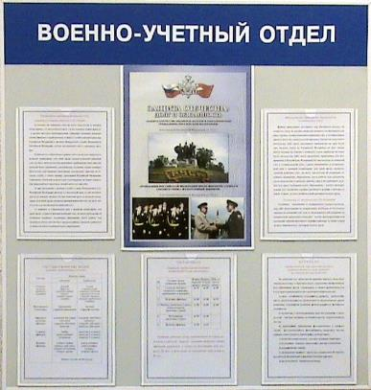
МО р.п. Первомайский
НАЦИОНАЛЬНАЯ ОБОРОНА
Расходы бюджета освоены в сумме 369,5 тыс. рублей, что составляет 100,0% от годового плана. Средства направлялись на оплату труда и начисления на оплату труда военно-учетного стола Администрации МО р.п. Первомайский, а также выполнение полномочий в рамках Федерального закона от 06.10.2003 года №131-ФЗ «Об общих принципах организации местного самоуправления в Российской Федерации».
6

Slide 8
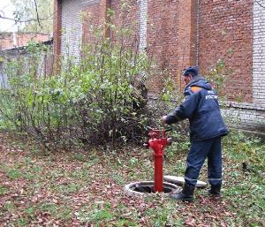
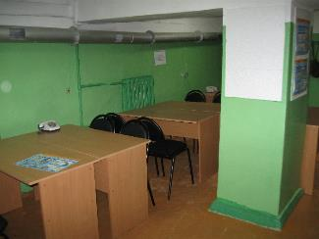
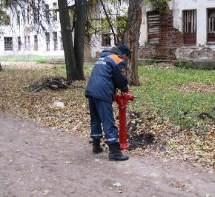
МО р.п. Первомайский
НАЦИОНАЛЬНАЯ БЕЗОПАСНОСТЬ И ПРАВООХРАНИТЕЛЬНАЯ ДЕЯТЕЛЬНОСТЬ
Расходы бюджета направлены на реализацию муниципальной целевой программы «Обеспечение защиты населения и территории МО р.п. Первомайский от чрезвычайных ситуаций природного и техногенного характера, терроризма и экстремизма на территории МО р.п. Первомайский» и на осуществление части полномочий по решению вопросов местного значения в соответствии с заключенными соглашениями (полномочия по созданию, содержанию и организации деятельности аварийно-спасательных служб)
Работа в области гражданской обороны и защиты населения
7

Slide 9
МО р.п. Первомайский
НАЦИОНАЛЬНАЯ ЭКОНОМИКА
Расходы бюджета направлены на реализацию муниципальных целевых программ «Организация благоустройства территории МО р.п. Первомайский» (подпрограммы «Содержание автомобильных дорог общего пользования, придомовой территории, тротуаров и системы обеспечения их функционирования на территории МО р.п. Первомайский») и «Развитие субъектов малого и среднего предпринимательства»
8

Slide 10
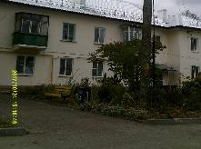
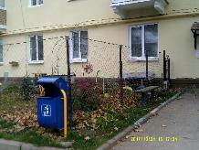
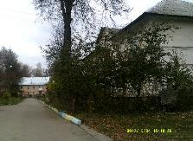
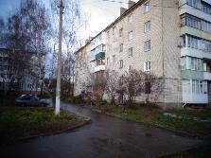
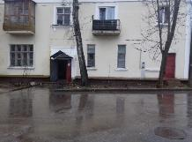
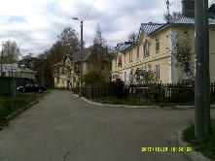
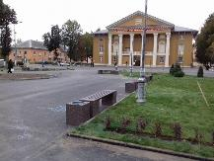
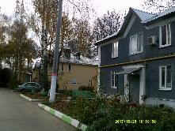
МО р.п. Первомайский
Ремонт дворовых территорий в рамках проекта «Формирование современной городской среды»
В рамках программы «Формирование современной городской среды» из бюджета муниципального образования выделено 2 740,9 тыс. рублей на благоустройство придомовых и общественных территорий
13

Slide 11
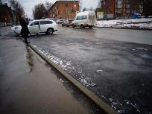
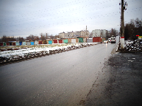
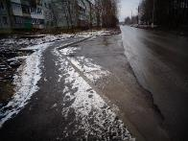
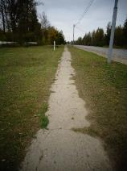
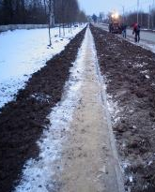
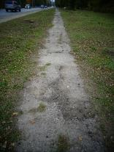
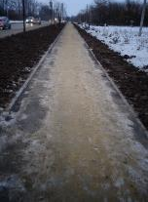
МО р.п. Первомайский
Ремонт дорог в рамках программы
поддержки моногородов
В рамках программы «Модернизация и развитие автомобильных дорог в муниципальном образовании рабочий поселок Первомайский Щекинского района» из бюджета муниципального образования выделено 10 392,7 тыс. рублей на финансовое обеспечение дорожной деятельности в отношении автомобильных дорог общего пользования местного значения, а также капительный ремонт и ремонт дворовых территорий МКД, проездов к дворовым территориям МКД населенных пунктов за счет бюджетных ассигнований дорожного фонда Тульской области
12

Slide 12
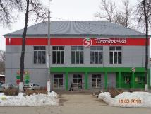
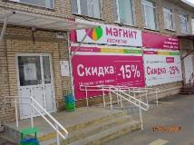
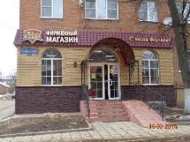
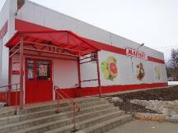
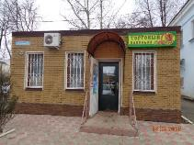
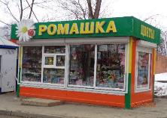
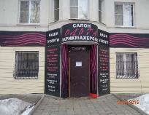
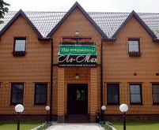
МО р.п. Первомайский
Малый и средний бизнес
Кассовый расход 23,0 тыс. рублей. Указанные бюджетные ассигнования направлены на реализацию муниципальной целевой программы «Развитие субъектов малого и среднего предпринимательства» –23,0 тыс. рублей (проведение конкурсов – 23,0 тыс. рублей).
6

Slide 13
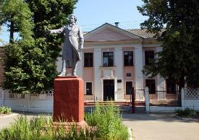
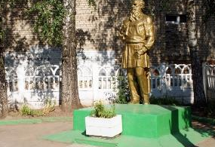
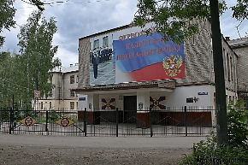
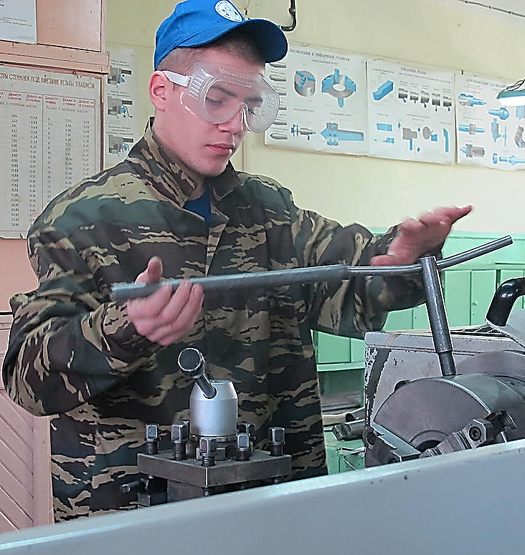
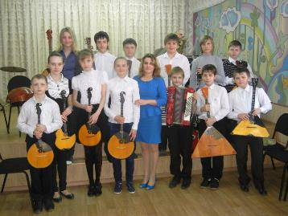
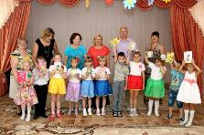
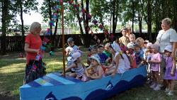
Щекинский район
Образовательные учреждения
МБОУ СШ №15
МБОУ СШ №16
ГОО ТО «Первомайская кадетская школа-интернат»
Щекинское «СУВУ»
МАУДО «Первомайская детская школа искусств»
7

Slide 14
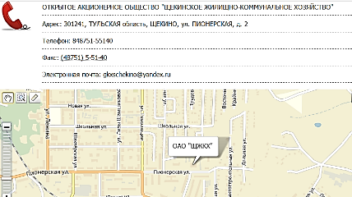
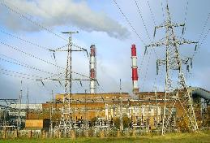
Жилищно-коммунальное хозяйство
Щекинский район
9

Slide 15
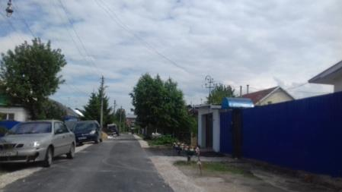
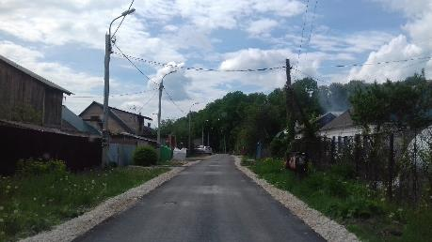
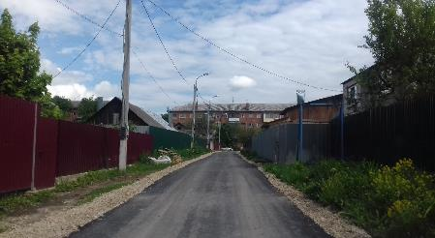
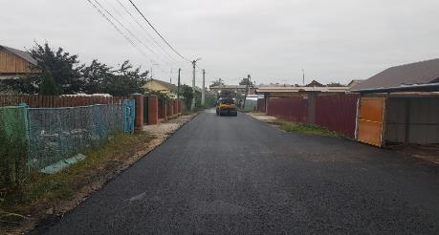
Щекинский район
Благоустройство за счет местного бюджета
14

Slide 16
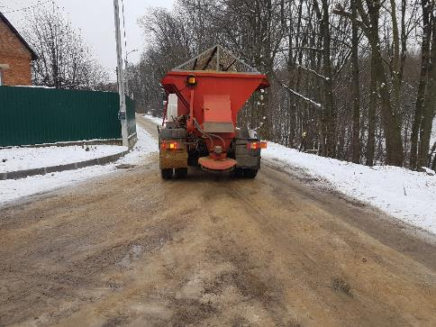
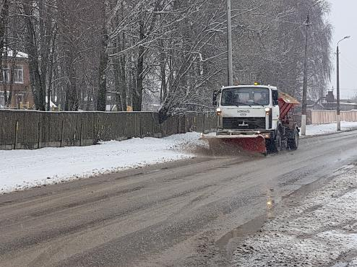
Щекинский район
Содержание автодорог
15

Slide 17
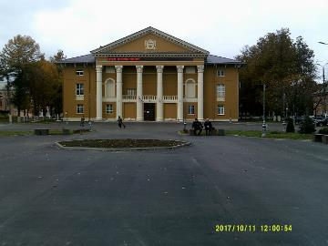
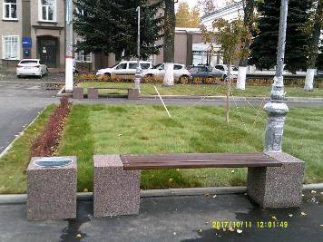
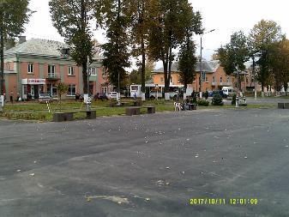
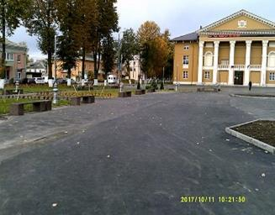
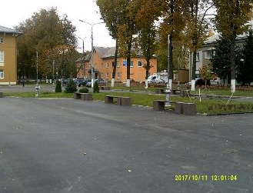
Щекинский район
Реконструкция центральной площади Улитина
16

Slide 18
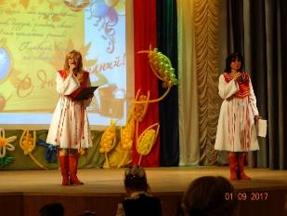
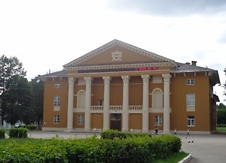
Щекинский район
Культурно-массовая работа МАУК «ДК «Химик»
17

Slide 19
Щекинский район
Культурно-массовая работа МКУК «ППБ»
18

Slide 20
Щекинский район
Физическая культура
19

Slide 21
Щекинский район
Спортивные зоны парка
20

Slide 22
Щекинский район
Спортивные мероприятия
21

Slide 23
22

Slide 24
Трудоустройство несовершеннолетних граждан
Щекинский район
23

Slide 25
Щекинский район
Предоставление средств материнского капитала
24

Slide 26
Щекинский район
Услуги бани
25

Slide 27
Щекинский район
МП «Улучшение жилищных условий»
26

Slide 28
Щекинский район
Работа отдела по административно-правовым вопросам
и земельно-имущественным отношениям
27

Slide 29
Работа с обращениями граждан
Всего обращений за 2017 год – 624
Анализ характера обращений

Slide 30
Щекинский район
Общественные организации
29

Slide 31
Щекинский район
Цели и задачи на 2018 год
- Принятие и претворение в жизнь стратегии социально-экономического развития муниципального образования;
- корректировка генерального плана поселка и изменение границ МО;
- переселение граждан из аварийного жилого фонда;
-оформление бесхозяйных жилых помещений и коммуникаций;
- работы по благоустройству пляжной зоны;
- реализация инвестиционных проектов моногорода;
Мы продолжаем принимать все возможные меры для устранения существующих проблем и ставим перед собой новые цели для развития нашего любимого посёлка во всех направлениях жизнедеятельности.
30

Slide 32
Щекинский район
Спасибо за внимание!
31

